Slide 1
溯时网站修改建议
V3

Slide 2
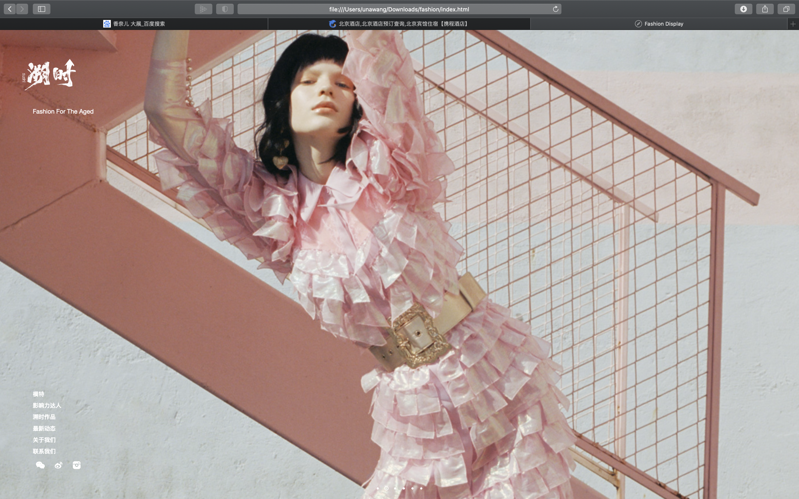
添加中英文切换按钮
logo和slogan对齐
修改二维码

Slide 3
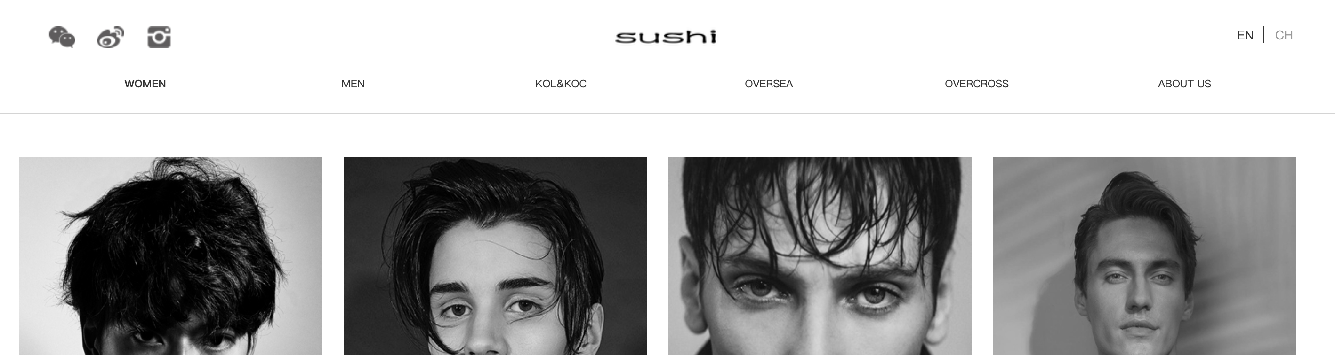
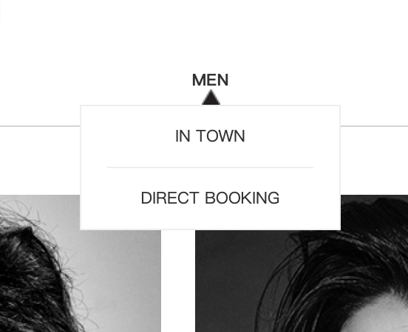
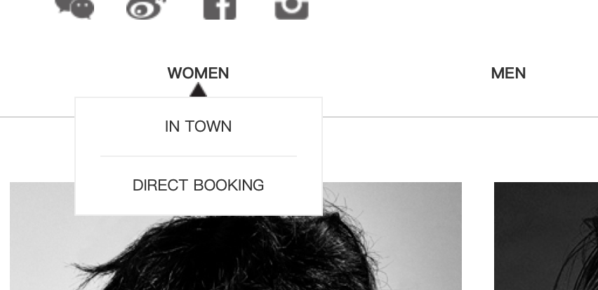
男模女模页面
修改二维码
链接到相关页面
链接到最新动态页面
链接到关于我们页面
去掉分类
设置并链接到空白页面，写“尽请期待…”/“update…”

Slide 4
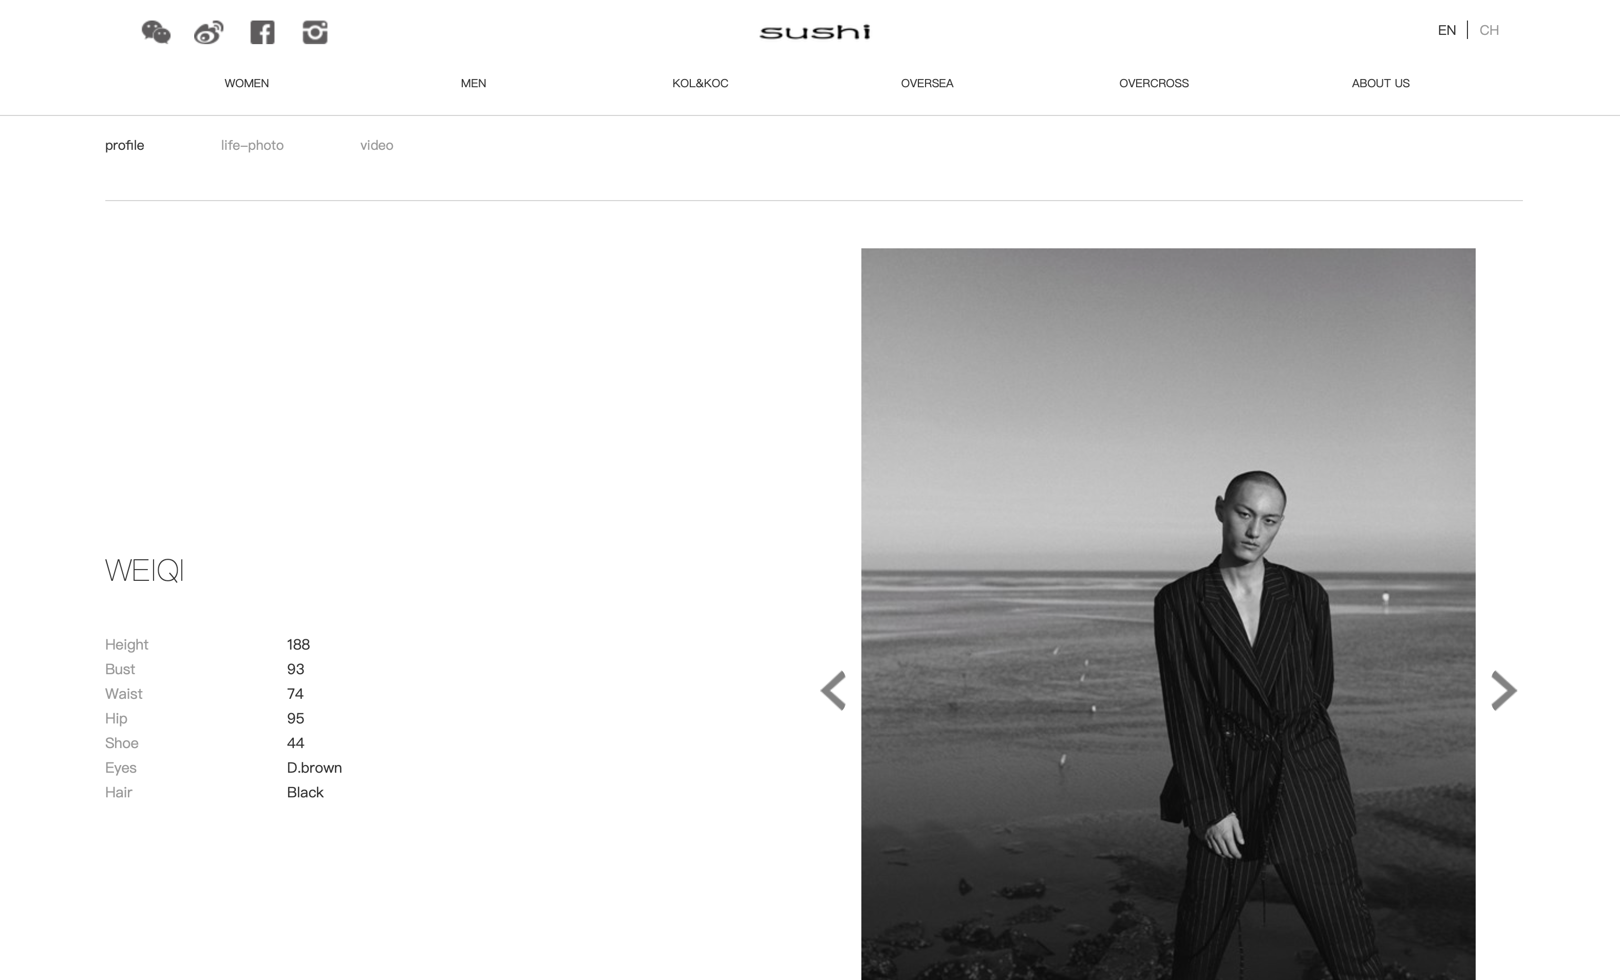
模特页面
和集合页面保持一致

Slide 5
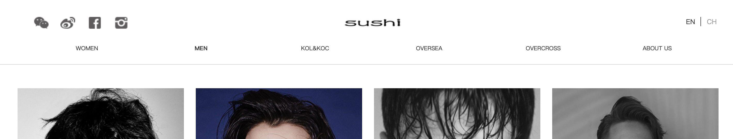
影响力达人页面
图标和模特页面改成一致
链接到最新动态页面
链接到关于我们页面
设置并链接到空白页面，写“尽请期待…”/“update…”
链接到相关页面
去掉分类

Slide 6
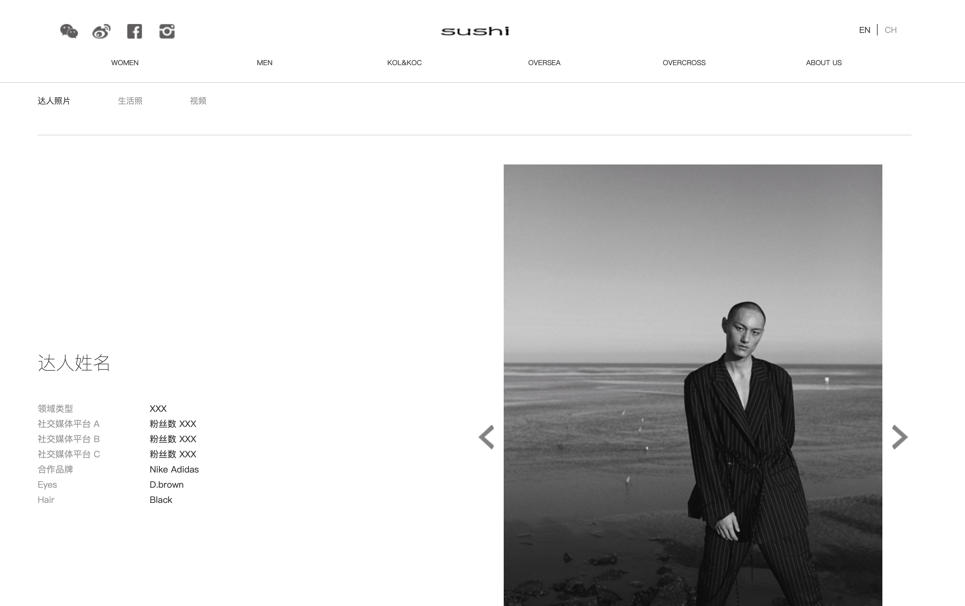
影响力达人页面
和集合页面保持一致
去掉这两项

Slide 7
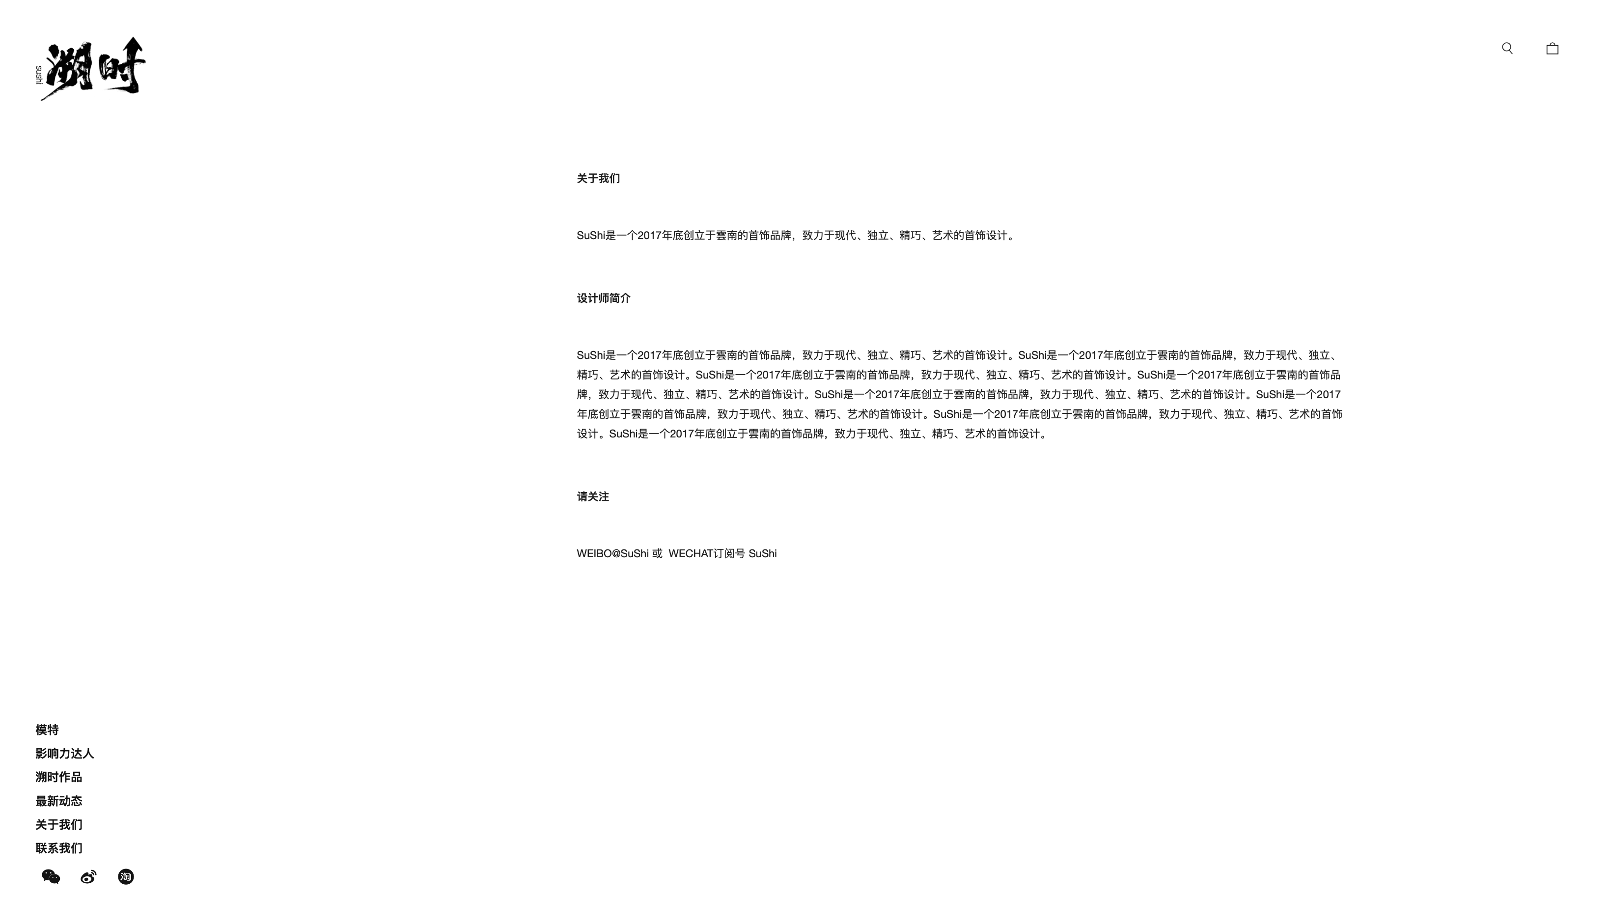
关于我们页面
去掉这个按钮
替换文字内容，看附件
和其他页面保持一致

Slide 8
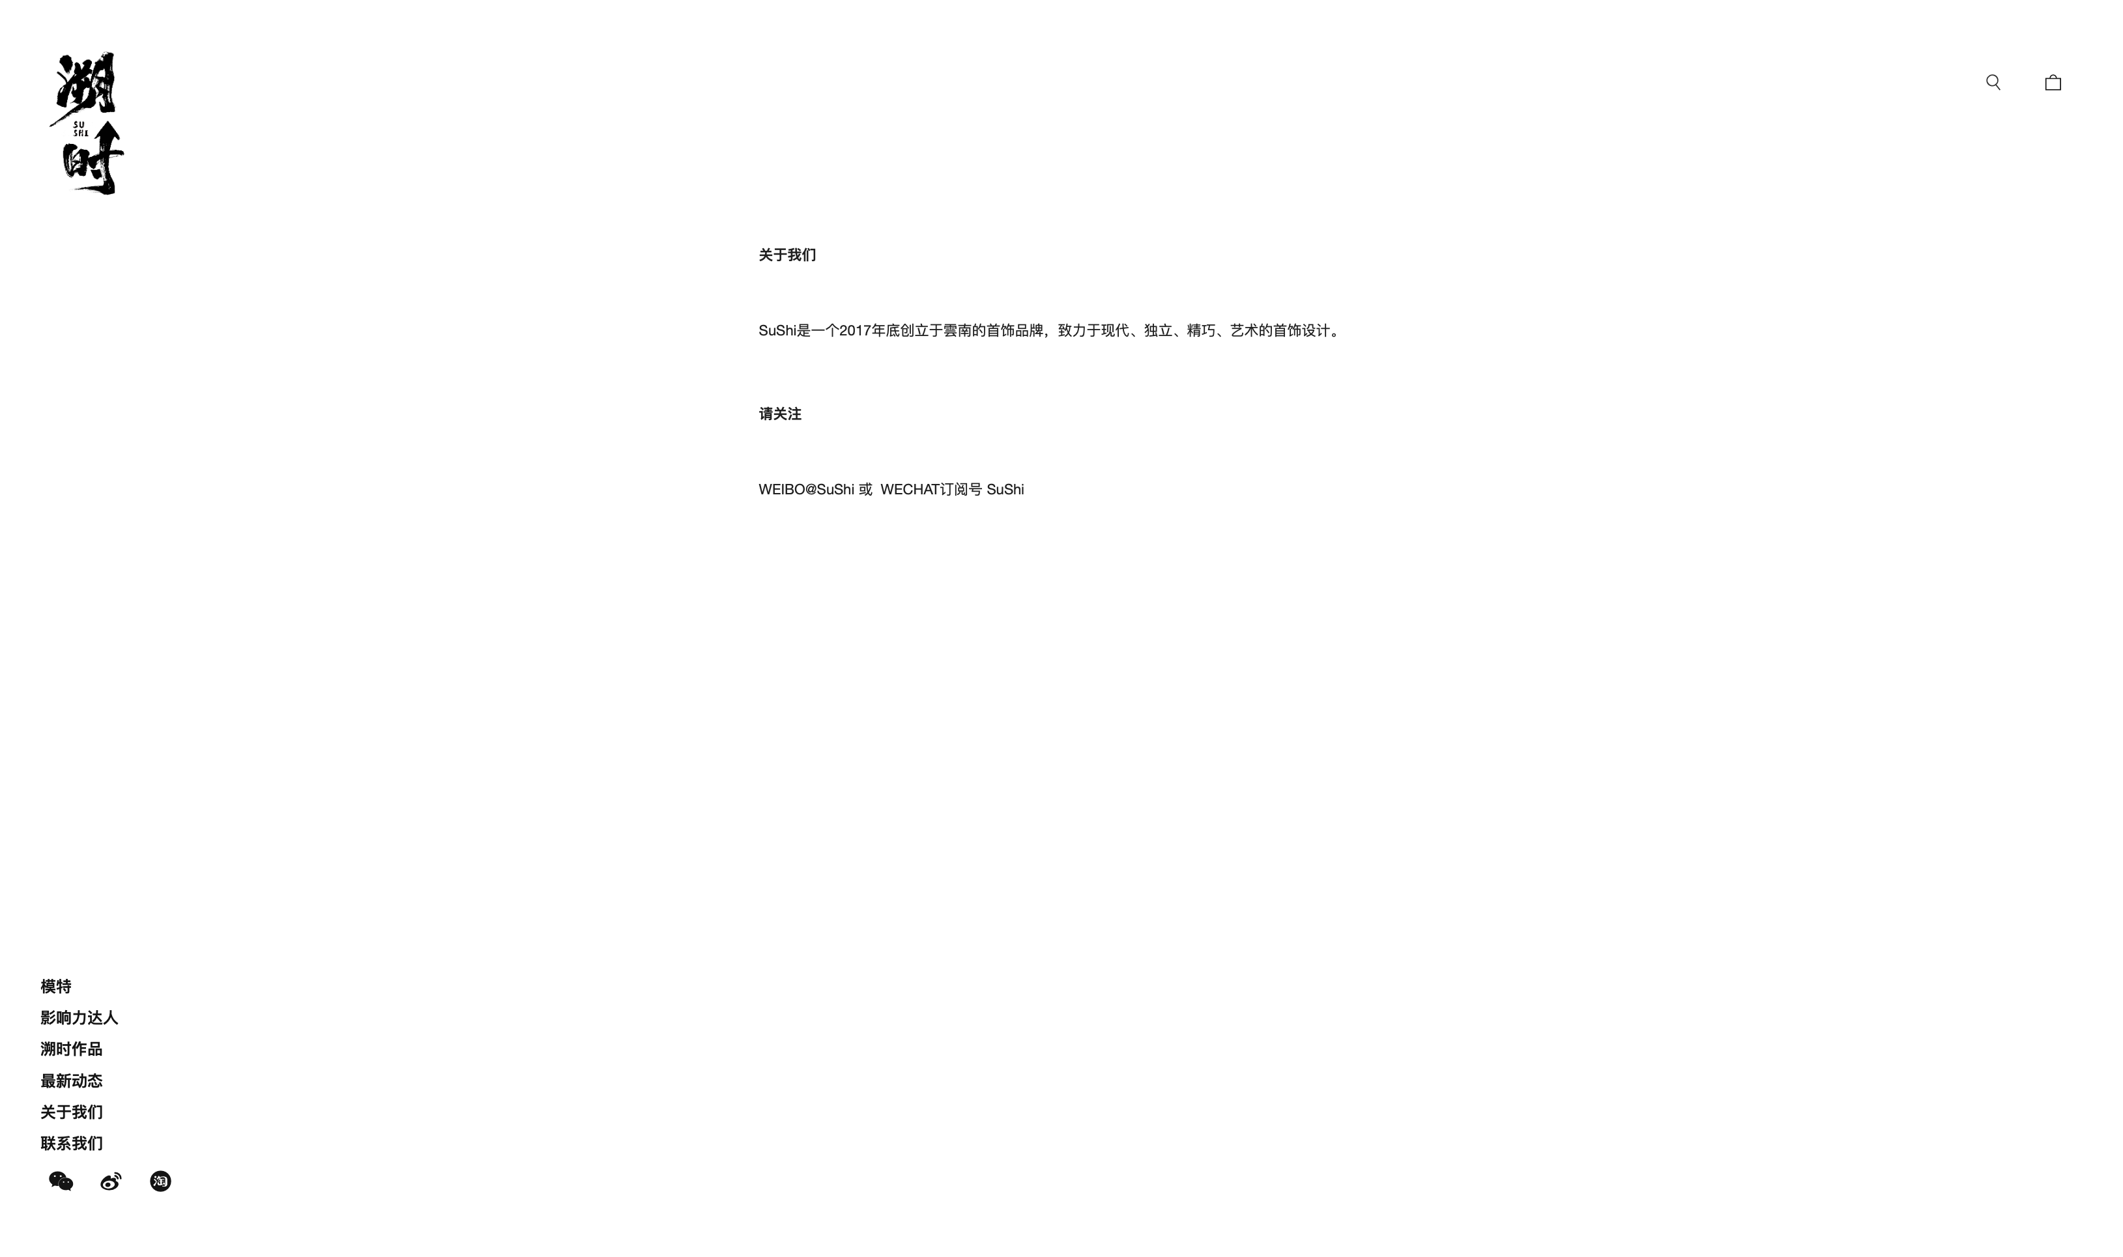
联系我们页面
去掉这个按钮
替换文字内容，看附件
和其他页面保持一致

Slide 9
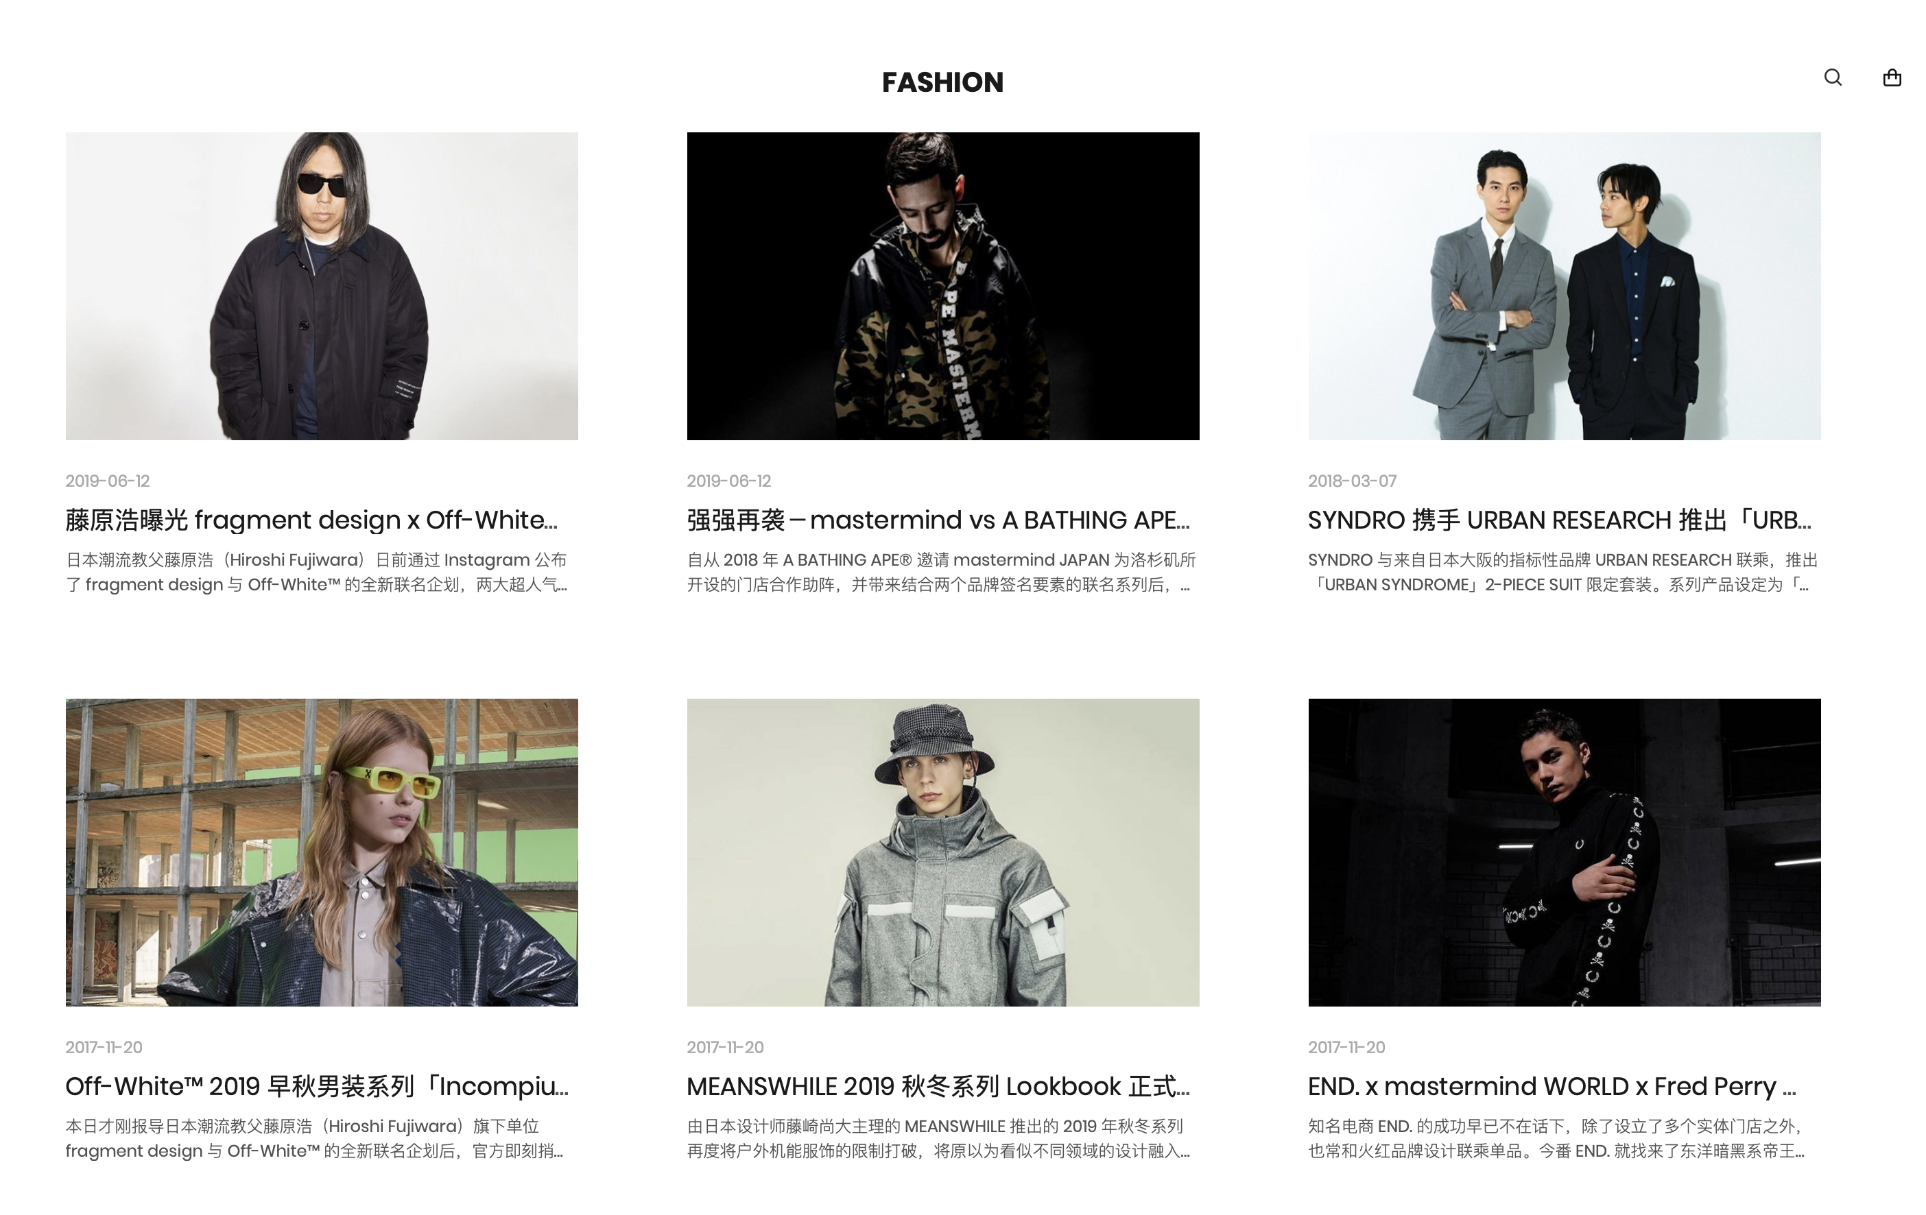
“最新动态”排版参考这个页面

